Slide 1
和学生交流的课件
客户或者合作伙伴的标志放在右上角.
配色参考方案：
建议同一页面内不超过四种颜色，以下是13组配色方案，同一页面内只选择一组使用。（仅供参考）

Slide 2

自我介绍
清华本硕，博士俄亥俄州立大学，目前在高校做研究员
线下培训：华为和360的合作老师，醋溜科技编程老师
线上培训：CrossSea留学生辅导工作室创始人（7人小团队，梦想做靠谱的计算机辅导 https://cscodetutor.com/）
果老师

Slide 3
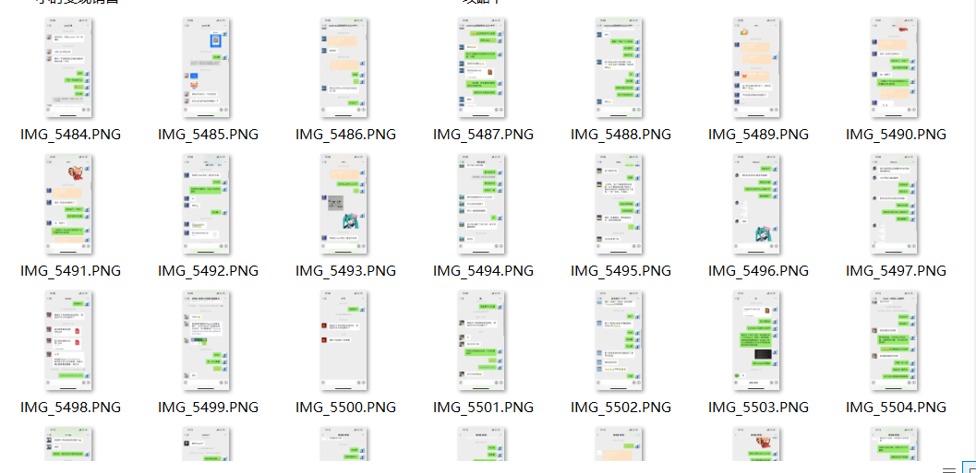
评价

Slide 4
Java基础课程（会根据学生调整）
课时 | 课程名称 | 授课内容 | 授课方式
1 | Java语法与数据类型 | 变量、常量、基本数据类型、类型转换、运算符 | 远程
2 | 流程控制语句 | 条件语句（if、switch）、循环语句（for、while、do-while）、break/continue | 远程
3 | 方法与作用域 | 方法定义、参数传递、返回值、方法重载、变量作用域 | 远程
4 | 数组与字符串基础 | 一维/多维数组、数组遍历、String及其常用方法（substring、split等） | 远程
5 | 面向对象编程一：类与对象 | 类的定义、属性与方法、构造方法、对象使用 | 远程
6 | 面向对象编程二：继承与封装 | 继承、super、访问修饰符、封装原则 | 远程
7 | 面向对象编程三：多态与抽象 | 方法重写、多态、抽象类、接口、final与instanceof | 远程
8 | 中期项目实战：简易计算器系统 | 项目目标：基于类与对象、流程控制、数组实现一个控制台计算器/成绩系统 | 远程
9 | Java常用类 | 包装类、Math、Random、Date、StringBuilder等常用工具类 | 远程
10 | 异常处理 | try-catch-finally、throws/throw、自定义异常类 | 远程
11 | 集合框架基础 | List、Set、Map 接口与常用实现类（ArrayList、HashMap、HashSet等） | 远程
12 | 泛型与迭代器 | 泛型类与方法、通配符、增强for与Iterator遍历 | 远程
13 | 文件与IO流基础 | File类、输入输出流（InputStream/Reader）、Buffered流的使用 | 远程
14 | 简单多线程编程 | Thread类、Runnable接口、线程生命周期、sleep、同步基础 | 远程
15 | 项目实战：web开发 | 构建一个自己常见的 | 远程
16 | 项目实战2：AI结合java的实操 | 结合最新的一些AI工具开发有趣的java项目 | 远程

